Slide 1
БЮДЖЕТ ДЛЯ ГРАЖДАН
К ОТЧЕТУ ОБ ИСПОЛНЕНИИ БЮДЖЕТА
МУНИЦИПАЛЬНОГО ОБРАЗОВАНИЯ
УСТЬ-АБАКАНСКИЙ РАЙОН
РЕСПУБЛИКИ ХАКАСИЯ ЗА 2024 ГОД
Подготовлен на основании Решения Совета депутатов
Усть-Абаканского муниципального района Республики Хакасия
№ 18 от 25.04.2025 года
«Об утверждении отчета об исполнении бюджета муниципального образования Усть-Абаканский район
за 2024 год»

Slide 2
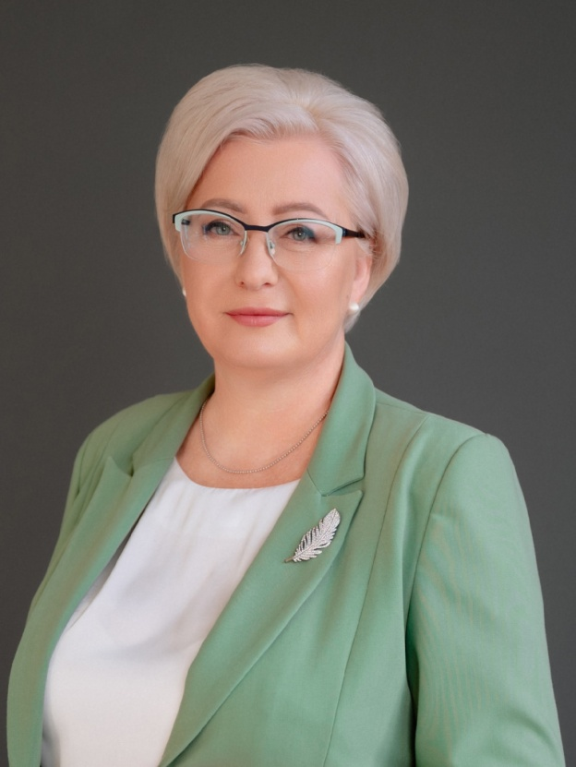
Уважаемые жители!
В целях реализации принципа прозрачности,
открытости бюджета и бюджетного процесса
и информирования жителей о расходовании
средств бюджета Усть-Абаканского района разработан
«Бюджет для граждан».
Данный информационный ресурс познакомит вас с основными положениями отчета об исполнении бюджета муниципального образования Усть-Абаканский район за 2024 год.
Информация в доступной форме знакомит вас с основными
характеристиками бюджета МО Усть-Абаканский район, достигнутыми целями и выполненными задачами, позволит Вам составить представление об источниках формирования доходов бюджета района, направлениях расходования бюджетных средств в 2024 году
«Бюджет для граждан» нацелен на получение обратной связи от
населения, которому интересны проблемы муниципального образования.
Глава Усть-Абаканского района
Е.В. Егорова

Slide 3
Отчет для граждан - это информационный ресурс, содержащий данные об исполнении бюджета за отчетный финансовый год, в доступной для широкого круга заинтересованных пользователей форме.
Отчет - состоит из источников и наборов данных, параметров и композиции элементов отчета муниципального образования на определенный период
(отчетный финансовый год).

Slide 4
Исполнение бюджета
Исполнение бюджета – процесс сбора и учета доходов и осуществление расходов на основе сводной бюджетной росписи и кассового плана.
Исполнение бюджета - это этап бюджетного процесса, который начинается с момента утверждения решения о бюджете и продолжается в течении финансового года. Существуют этапы этого процесса:
исполнение бюджета по доходам - обеспечение своевременного и полного поступления в бюджет налогов, сборов, доходов от использования имущества и других обязательных платежей, в соответствии с утвержденным планом.
исполнение бюджета по расходам - финансирование мероприятий, предусмотренных решением о бюджете, в пределах утвержденных сумм с целью исполнения принятых расходных обязательств.
Годовой отчет об исполнении бюджета предоставляется в Совет депутатов Усть-Абаканского района. По результатам рассмотрения отчета об исполнении бюджета Совет депутатов Усть-Абаканского района принимает решение об его утверждении.

Slide 5
СОДЕРЖАНИЕ
1. Показатели социально-экономического развития
Усть-Абаканского района
2. Основные характеристики бюджета муниципального образования
3. Доходы бюджета муниципального образования
4. Расходы бюджета муниципального образования
5. Инвестиционная политика муниципального образования
6. Муниципальный долг муниципального образования
7. Дополнительная информация

Slide 6
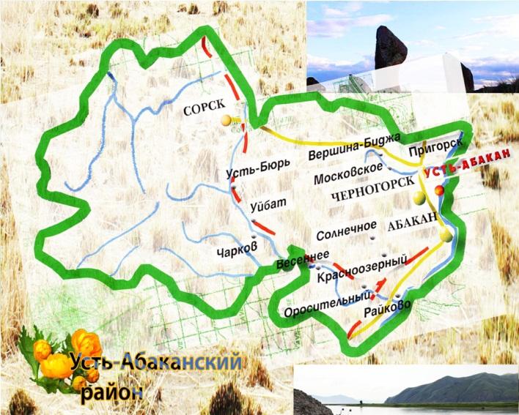
II. Общие характеристики бюджета муниципального образования
социально-экономическая характеристика района
Площадь 7 520 км²
13 муниципальных образований
38 населенных пунктов
Численность населения – 46 354
Протяженность автомобильных дорог
1 401,3 км
Городское население 29,0 %
Сельское население 71,0 %

Slide 7
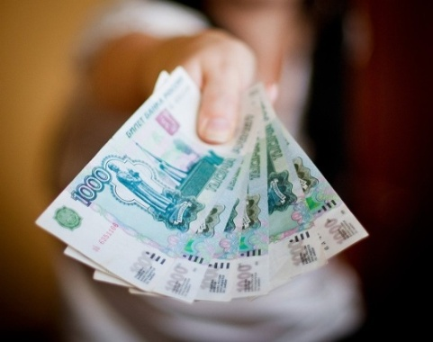
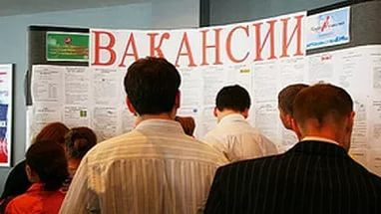
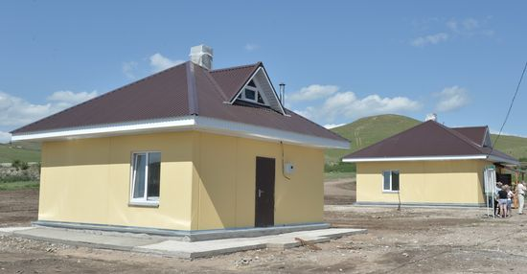
1. Показатели социально-экономического потенциала района
УРОВЕНЬ ЖИЗНИ НАСЕЛЕНИЯ
Показатели | 2023г. | 2024г.
Среднегодовая численность населения, тыс. человек | 46,7 | 46,6
Среднемесячная начисленная заработная плата работников, рублей | 51010,0 | 60841,0
Ввод в действие жилых домов, тыс.кв.м. | 80,4 | 94,2
Численность безработных, тыс. человек | 129 | 124
Среднемесячная заработная плата, руб.
Средний размер назначенной трудовой пенсии, руб.
Величина прожиточного минимума (в среднем на душу населения, руб.)

Slide 8
Динамика основных показателей социально-экономического развития Усть-Абаканского района за 2024 год
объем промышленного производства увеличился на 41,8%;
среднемесячная заработная плата увеличилась на 19,3%;
ввод в действие жилых домов увеличился на 13%;
- оборот розничной торговли увеличился на 12%

Slide 9
Сеть муниципальных учреждений
Общие характеристики бюджета муниципального образования
за 2024 год
Администрация района
38 муниципальных учреждений
Совет депутатов
17 школ
5 844 обучающихся
9 детских дошкольных учреждений
1 935 воспитанников
Контрольно-счетная палата
Школа-интернат
104 обучающихся
Спортивная школа
1 543 обучающихся
6 функциональных управлений
Коррекционная школа
58 обучающихся
Детская школа искусств
281 обучающихся
Управление образования
Из бюджета МО Усть-Абаканский район
финансируется
47 учреждений
Учреждение
доп. образования детей –
«Усть-Абаканский ЦДО»
1 500 воспитанников
Загородный лагерь
Управление культуры., молодежной политики, спорта и туризма
Районный молодёжный ресурсный центр
Управление жилищно-коммунального хозяйства и строительства
2 Дома культуры
2 Музея
Управление финансов
и экономики
Централизованная библиотечная система
Универсальный спортивный зал
Управление имущественных и земельных отношений
Управление природных ресурсов, охраны окружающей среды, сельского хозяйства и продовольствия
Правовая служба
Редакция Газеты

Slide 10
Основные понятия
2. Основные характеристики бюджета муниципального образования
Бюджет - форма образования и расходования денежных средств, предназначенных для финансового обеспечения задач и функций государства и местного самоуправления.
Доходы бюджета - поступающие в бюджет денежные средства.
Расходы бюджета - выплачиваемые из бюджета денежные средства.
Дефицит бюджета - превышение расходов бюджета над его доходами.
Профицит бюджета - превышение доходов бюджета над его расходами.
Бюджетный кредит – форма финансирования бюджетных расходов, которая предусматривает предоставление средств на возвратной и возмездной основах

Slide 11
2. Основные характеристики бюджета муниципального образования
Доходы
Расходы
Расходы
Доходы
Дефицит
(расходы больше
доходов)
Профицит
(доходы больше
расходов)
При превышении расходов над доходами принимается решение об источниках покрытия дефицита (привлечение кредитов, изменение остатков средств).
При превышении доходов над расходами принимается решение, как их использовать (погашать долг, накапливать остатки, направлять на развитие).

Slide 12
2. Основные характеристики бюджета муниципального образования
млн. руб.
 | План 2024 года | Исполнение 2024 года | Процент исполнения
Доходы | 2 225,9 | 2 141,5 | 96,2 %
Расходы | 2 339,7 | 2 179,5 | 93,2%
Дефицит-/профицит + | - 113,8 | - 38,0
Динамика доходов и расходов бюджета
млн. руб.
2022 год
2023 год
2024 год

Slide 13
2. Основные характеристики бюджета муниципального образования
Доходы районного бюджета
Налоговые доходы
Налоговые доходы - поступление от уплаты налогов, установленных Налоговым кодексом Российской Федерации
•налог на доходы физических лиц
•акцизы
•единый налог на вмененный доход
•единый сельскохозяйственный налог
•налог, взимаемый в связи применением патентной системы налогообложения
• госпошлина
Неналоговые доходы –
платежи, установленные законодательством Российской Федерации
•арендная плата за землю
•доходы от использования муниципального имущества
•доходы от реализации муниципального имущества
•плата за негативное воздействие на окружающую среду
•платные услуги от муниципальных учреждений
•доходы от продажи земельных участков
•штрафы за нарушение законодательства РФ
•прочие неналоговые доходы
Безвозмездные поступления
•поступления из республиканского бюджета межбюджетных трансфертов в виде дотаций, субсидий, субвенций и иных межбюджетных трансфертов
•поступление от организаций и граждан (кроме налоговых и не налоговых доходов)

Slide 14
3. Доходы бюджета муниципального образования
Структура доходов бюджета за 2022 – 2024 годы

Slide 15
Поступление в доходы бюджета муниципального образования Усть-Абаканский район за 2024 год
тыс. руб.
Наименование доходов | План | Исполнение на 01.01.2025 г. | Процент исполнения
НАЛОГОВЫЕ ДОХОДЫ в т.ч. | 577 452,15 | 614 919,13 | 106,5
НАЛОГ НА ДОХОДЫ ФИЗИЧЕСКИХ ЛИЦ | 477 644,65 | 514 183,60 | 107,6
НАЛОГИ НА ТОВАРЫ (РАБОТЫ,УСЛУГИ), РЕАЛИЗУЕМЫЕ НА ТЕРРИТОРИИ РОССИЙСКОЙ ФЕДЕРАЦИИ | 34 193,50 | 36 678,58 | 107,3
НАЛОГИ НА СОВОКУПНЫЙ ДОХОД | 52 909,00 | 49 612,65 | 93,8
ГОСУДАРСТВЕННАЯ ПОШЛИНА | 12 705,00 | 14 444,29 | 113,7
НЕНАЛОГОВЫЕ ДОХОДЫ в т.ч. | 93 489,15 | 103 097,37 | 110,3
ДОХОДЫ ОТ ИСПОЛЬЗОВАНИЯ ИМУЩЕСТВА, НАХОДЯЩЕГОСЯ В ГОСУДАРСТВЕННОЙ И МУНИЦИПАЛЬНОЙ СОБСТВЕНННОСТИ | 73 044,00 | 81 363,27 | 111,4
ПЛАТЕЖИ ПРИ ПОЛЬЗОВАНИИ ПРИРОДНЫМИ РЕСУРСАМИ | 13 131,65 | 13 130,93 | 100,0
ДОХОДЫ ОТ ОКАЗАНИЯ ПЛАТНЫХ УСЛУГ (РАБОТ) И КОМПЕНСАЦИИ ЗАТРАТ ГОСУДАРСТВА | 991,80 | 1 036,57 | 104,5
ДОХОДЫ ОТ ПРОДАЖИ МАТЕРИАЛЬНЫХ И НЕМАТЕРИАЛЬНЫХ АКТИВОВ | 4 056,20 | 5 191,69 | 128,0
ШТРАФЫ, САНКЦИИ, ВОЗМЕЩЕНИЕ УЩЕРБА | 1 415,50 | 1 469,19 | 103,8
ПРОЧИЕ НЕНАЛОГОВЫЕ ДОХОДЫ | 850,00 | 905,73 | 106,6
БЕЗВОЗМЕЗДНЫЕ ПОСТУПЛЕНИЯ | 1 554 922,43 | 1 423 567,95 | 91,6
БЕЗВОЗМЕЗДНЫЕ ПОСТУПЛЕНИЯ ОТ ДРУГИХ БЮДЖЕТОВ БЮДЖЕТНОЙ СИСИТЕМЫ РОССИЙСКОЙ ФЕДЕРАЦИИ, в т.ч. | 1 543 897,07 | 1 414 799,38 | 91,6
ДОТАЦИИ БЮДЖЕТАМ СУБЪЕКТОВ РОССИЙСКОЙ ФЕДЕРАЦИИ И МУНИЦИПАЛЬНЫХ ОБРАЗОВАНИЙ | 177 303,00 | 143 664,52 | 81,0
СУБСИДИИ БЮДЖЕТАМ СУБЪЕКТОВ РОССИЙСКОЙ ФЕДЕРАЦИИ И МУНИЦИПАЛЬНЫХ ОБРАЗОВАНИЙ ( МЕЖБЮДЖЕТНЫЕ СУБСИДИИ) | 189 172,97 | 138 186,83 | 73,0
СУБВЕНЦИИ БЮДЖЕТАМ СУБЪЕКТОВ РОССИЙСКОЙ ФЕДЕРАЦИИ И МУНИЦИПАЛЬНЫХ ОБРАЗОВАНИЙ | 1 096 762,52 | 1 062 215,77 | 96,9
ИНЫЕ МЕЖБЮДЖЕТНЫЕ ТРАНСФЕРТЫ | 80 658,58 | 70 732,26 | 87,7
ПРОЧИЕ БЕЗВОЗМЕЗДНЫЕ ПОСТУПЛЕНИЯ | 11 025,36 | 11 025,36 | 100,0
ВОЗВРАТ ОСТАТКОВ СУБСИДИЙ, СУБВЕНЦИЙ И ИНЫХ МЕЖБЮДЖЕТНЫХ ТРАНСФЕРТОВ, ИМЕЮЩИХ ЦЕЛЕВОЕ НАЗНАЧЕНИЕ, ПРОШЛЫХ ЛЕТ | 0,00 | -2 256,80 | 0,0
ВСЕГО ДОХОДОВ | 2 225 863,73 | 2 141 584,44 | 96,2

Slide 16
3. Доходы бюджета муниципального образования
Акцизы
Налоги
на совокупный доход
Государственная пошлина
СТРУКТУРА НАЛОГОВЫХ
И НЕНАЛОГОВЫХ ДОХОДОВ
БЮДЖЕТА
2022 год – 31 064,5
2023год – 33 709,0
2024 год – 36 678,6
2022 год – 31 588,6
2023год – 34 891,0
2024 год – 49 612,7
2022 год – 6 997,7
2023год – 6 404,5
2024 год – 14 444,3
Доходы от использования муниципального имущества
2022 год – 104 700,4
2023год – 93 589,1
2024 год – 81 363,3
Налог на доходы физических лиц
тыс. руб.
Платежи за пользование природными ресурсами
2022 год – 361 652,7
2023год – 429 945,7
2024 год – 514 183,6
2022 год – 10 547,2
2023год – 19 601,8
2024 год – 13 130,9
Налоговые и неналоговые доходы (ВСЕГО):
2022 год – 566 347,0
2023 год – 663 530,2
2024 год – 718 016,5
Доходы от продажи материальных и нематериальных активов
2022 год – 16 862,1
2023год – 42 485,0
2024 год – 5 191,7
Прочие доходы
2022 год – 2 933,6
2023год – 1 682,8
2024 год – 2 374,9
16

Slide 17
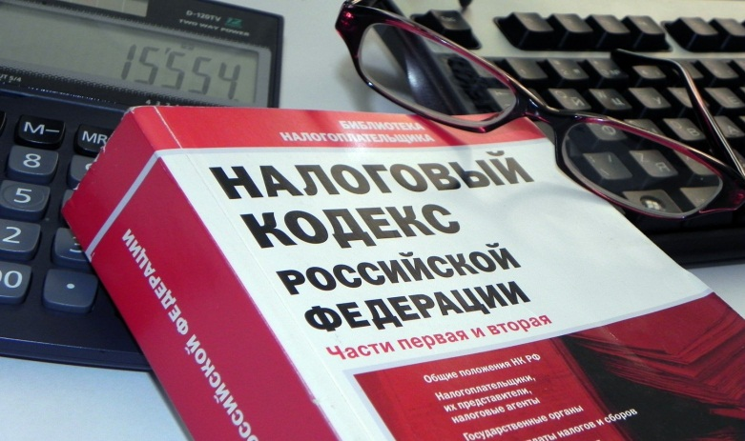
3. Доходы бюджета муниципального образования
Поступления по основным видам налогов за 2024 год
1. Налог на доходы физических лиц
(тыс. руб.)

Slide 18
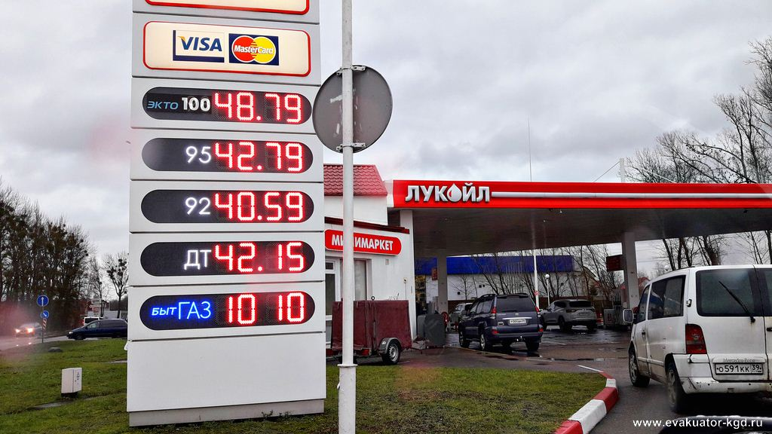
3. Доходы бюджета муниципального образования
2. Акцизы по подакцизным товарам (продукции), производимым на территории РФ
(тыс. руб.)

Slide 19
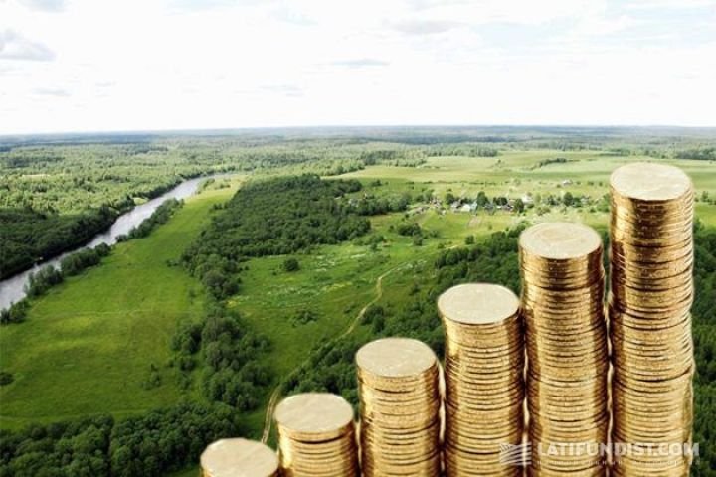
3. Доходы бюджета муниципального образования
3. Доходы от использования имущества находящегося в государственной и муниципальной собственности (тыс. руб.)

Slide 20
3. Доходы бюджета муниципального образования
4. Платежи при пользовании природными ресурсами (тыс. руб.)

Slide 21
3. Доходы бюджета муниципального образования
Динамика налоговых и неналоговых доходов бюджета
Усть-Абаканского района за 2022-2024 годы
663
566
+ 55
+ 97
21

Slide 22
3. Доходы бюджета муниципального образования
Структура безвозмездных поступлений от других бюджетов бюджетной системы

Slide 23
4. Расходы бюджета муниципального образования
СТРУКТУРА РАСХОДОВ БЮДЖЕТА
УСТЬ-АБАКАНСКОГО РАЙОНА
2024 год (тыс. руб.)

Slide 24
4. Расходы бюджета муниципального образования
СТРУКТУРА РАСХОДОВ БЮДЖЕТА УСТЬ-АБАКАНСКОГО РАЙОНА
по функциональной классификации
Наименование расходов | План на 2024 год | Доля в общих расходах | Исполнение за 2024 год | Доля в общих расходах | % исполнения к плану
Общегосударственные вопросы | 142 917,6 | 6,1 | 133,8 | 6,1 | 93,6
Национальная безопасность и правоохранительная деятельность | 771,3 | 0,0 | 768,8 | 0,0 | 99,7
Национальная экономика | 113 950,1 | 4,9 | 62 433,1 | 2,9 | 54,8
Жилищно-коммунальное хозяйство | 80 831,7 | 3,5 | 54 642,8 | 2,5 | 67,6
Охрана окружающей среды | 14 495,1 | 0,6 | 14 494,0 | 0,7 | 100,0
Образование | 1 477 899,4 | 63,2 | 1 416 655,8 | 65,0 | 95,9
Культура, искусство и кинематография | 148 844,5 | 6,4 | 143 061,5 | 6,6 | 96,1
Социальная политика | 124 614,0 | 5,3 | 121 395,0 | 5,6 | 97,4
Спорт и физическая культура | 74 908,1 | 3,2 | 72 017,0 | 3,3 | 96,1
Средства массовой Информации | 13 220,1 | 0,6 | 12 968,4 | 0,6 | 98,1
Межбюджетные трансферты | 147 225,8 | 6,3 | 147 218,1 | 6,8 | 100,0
ВСЕГО: | 2 339 677,7 | 100,0 | 2 179 478,9 | 100,0 | 93,2

Slide 25
Исполнение по подразделам классификации расходов бюджета муниципального образования Усть-Абаканский район за 2024 год
4. Расходы бюджета муниципального образования
тыс. руб.
01 02 Функционирование высшего должностного лица субъекта Российской Федерации и муниципального образования
План | Исполнение
4 502,1 | 4 360,9
01 03 Функционирование законодательных (представительных) органов государственной власти и представительных органов муниципальных образований
8502,9 | 8 269,2
0100 Общегосударственные вопросы
01 04 Функционирование Правительства Российской Федерации, высших исполнительных органов государственной власти субъектов Российской Федерации, местных администраций
56 734,1 | 50 736,7
01 06 Обеспечение деятельности финансовых, налоговых и таможенных органов и органов финансового (финансово-бюджетного) надзора
24 706,7 | 23 384,3
01 07 Обеспечение проведения выборов и референдумов
643,5 | 643,5
01 11 Резервные фонды
326,0 | 0,0
01 13 Другие общегосударственные вопросы
47 502,3 | 46 429,9

Slide 26
Исполнение по подразделам классификации расходов бюджета муниципального образования Усть-Абаканский район за 2024 год
4. Расходы бюджета муниципального образования
План | Исполнение
тыс. руб.
03 02 Органы внутренних дел
17,0 | 17,0
0300
Национальная безопасность и правоохранительная деятельность
03 09 Защита населения и территории от чрезвычайных ситуаций природного и техногенного характера, гражданская оборона
554,3 | 553,6
03 10 Защита населения и территории от чрезвычайных ситуаций природного и техногенного характера, пожарная безопасность
200,0 | 198,2
04 01 Общеэкономические вопросы
11 740,1 | 11 739,9
04 05 Сельское хозяйство и рыболовство
17 441,1 | 13 910,7
0400
Национальная экономика
04 08 Автомобильный транспорт
1 346,8 | 1 346,8
04 09 Дорожное хозяйство (дорожные фонды)
77 191,9 | 31 898,5
04 12 Другие вопросы в области национальной экономики
6 230,1 | 3 537,3

Slide 27
Исполнение по подразделам классификации расходов бюджета муниципального образования Усть-Абаканский район за 2024 год
4. Расходы бюджета муниципального образования
План | Исполнение
тыс. руб.
05 01 Жилищное хозяйство
5 941,7 | 5 931,7
0500
Жилищно-коммунальное хозяйство
05 02 Коммунальное хозяйство
56 325,0 | 30 649,2
05 05 Другие вопросы в области жилищно-коммунального хозяйства
18 565,0 | 18 061,9
0600
Охрана окружающей среды
06 05 Другие вопросы в области охраны окружающей среды
14 495,1 | 14 494,0
07 01 Дошкольное образование
239 472,5 | 227 591,4
07 02 Общее образование
1 107 021,4 | 1 061 161,1
07 03 Дополнительное образование
58 547,8 | 57 658,0
0700
Образование
07 05 Профессиональная подготовка, переподготовка и повышение квалификации
0,0 | 0,0
07 07 Молодежная политика и оздоровление детей
8 821,0 | 8 387,7
07 09 Другие вопросы в области образования
64 036,7 | 61 857,5

Slide 28
Исполнение по подразделам классификации расходов бюджета муниципального образования Усть-Абаканский район за 2024 год
4. Расходы бюджета муниципального образования
План | Исполнение
тыс. руб.
0800
Культура, кинематография
08 01 Культура
112 211,5 | 107 991,9
08 04 Другие вопросы в области культуры, кинематографии
36 633,0 | 35 069,6
10 01 Пенсионное обеспечение
8 449,4 | 8 449,1
10 03 Социальное обеспечение населения
6 479,3 | 6 257,1
1000
Социальная политика
10 04 Охрана семьи и детства
109 685,3 | 106 688,8

Slide 29
Исполнение по подразделам классификации расходов бюджета муниципального образования Усть-Абаканский район за 2024 год
4. Расходы бюджета муниципального образования
План | Исполнение
тыс. руб.
1100
Физическая культура и спорт
1101 Другие вопросы в области культуры, кинематографии
74 908,1 | 72 017,0
1200
Средства массовой информации
12 02 Периодическая печать и издательства
13 220,1 | 12 968,4
1300
Обслуживание государственного и муниципального долга
13 01 Обслуживание государственного внутреннего и муниципального долга
0,0 | 0,0
14 01 Дотации на выравнивание бюджетной обеспеченности субъектов Российской Федерации и муниципальных образований
1400
Межбюджетные трансферты общего характера бюджетам субъектов Российской Федерации и муниципальных образований
141 905,0 | 141 905,0
14 03 Прочие межбюджетные трансферты бюджетам общего характера
5 320,8 | 5 313,1
2 339 677,7
2 179 478,9
Всего расходов

Slide 30
4. Расходы бюджета муниципального образования
Доля программных расходов в общем объеме расходов бюджета Усть-Абаканского района в 2024 году
Расходы в рамках муниципальных программ составляют
2 093 575,7 тыс.рублей
Непрограммные расходы
85 903,2 тыс.рублей
Исполнение бюджета в 2024 году осуществлялось в рамках 17 муниципальных программ
Всего расходов
2 179 478,9 тыс. рублей
3,9 %
96,1 %
Муниципальные программы – инструмент для достижения целей путем реализации задач и отдельных мероприятий
30

Slide 31
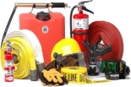
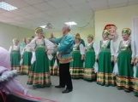
4. Расходы бюджета муниципального образования
Исполнение программной части бюджета
МО Усть-Абаканский район
тыс. руб.
Наименование | План | Исполнение за 2024 год | Процент исполнения
Муниципальная программа «Комплексное развитие сельских территорий Усть-Абаканского района» | 52 456,7 | 44 873,5 | 85,5
Муниципальная программа«Развитие субъектов малого и среднего предпринимательства в Усть-Абаканском районе» | 3 643,0 | 2 112,0 | 58,0
Муниципальная программа "Развитие образования в Усть-Абаканском районе" | 1 433 259,7 | 1 373 854,2 | 95,9
Муниципальная программа «Защита населения и территорий Усть-Абаканского района от чрезвычайных ситуаций, обеспечение пожарной безопасности и безопасности людей на водных объектах» | 7 319,9 | 7 020,2 | 95,9
Муниципальная программа «Культура Усть-Абаканского района» | 162 094,2 | 158 651,2 | 97,9
Муниципальная программа "Развитие физической культуры и спорта в Усть-Абаканском районе " | 76 089,7 | 73 198,2 | 96,2
Муниципальная программа «Социальная поддержка граждан» | 139 820,8 | 134 933,5 | 96,5
Муниципальная программа «Развитие муниципального имущества в Усть-Абаканском районе» | 30 823,9 | 29 168,6 | 94,6
Муниципальная программа «Противодействие незаконному обороту наркотиков, снижение масштабов наркотизации населения в Усть-Абаканском районе » | 22,8 | 22,8 | 100,0
Муниципальная программа «Обеспечение общественного порядка и противодействие преступности в Усть-Абаканском районе» | 99,1 | 99,1 | 100,0

Slide 32
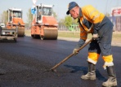
4. Расходы бюджета муниципального образования
Исполнение программной части бюджета
МО Усть-Абаканский район
тыс. руб.
Наименование | План | Исполнение за 2024 год | Процент исполнения
Муниципальная программа «Развитие туризма в Усть-Абаканском районе» | 5 505,9 | 3 000,9 | 54,5
Муниципальная программа "Развитие транспортной системы Усть-Абаканского района« | 78 538,7 | 33 245,3 | 42,3
Муниципальная программа "Повышение эффективности управления муниципальными финансами Усть-Абаканского района | 180 335,2 | 178 529,7 | 99,0
Муниципальная программа «Жилище» | 4 273,7 | 4 273,7 | 100,0
Муниципальная программа «Улучшение условий и охраны труда в Усть-Абаканском районе» | 3 505,3 | 3 482,3 | 99,3
Муниципальная программа «Комплексная программа модернизации и реформирования жилищно-коммунального хозяйства в Усть-Абаканском районе» | 67 154,4 | 47 062,6 | 70,1
Муниципальная программа «Развитие торговли в Усть-Абаканском районе» | 50,0 | 48,0 | 95,9
ИТОГО: | 2 244 993,2 | 2 093 575,7 | 93,3

Slide 33
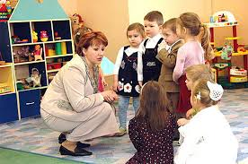
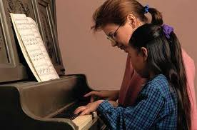
4. Расходы бюджета муниципального образования
"Развитие образования в Усть-Абаканском районе» – 1 373 854,2 тыс. руб.
Подпрограмма
«Развитие дошкольного,
начального общего, основного общего, среднего общего образования»
Подпрограмма
«Развитие системы дополнительного образования детей, выявления и поддержки одаренных детей и молодежи»
Подпрограмма
«Патриотическое воспитание граждан»
1 258,3 тыс. рублей
1 337 985,5 тыс. рублей
34 610,4 тыс. рублей

Slide 34
4. Расходы бюджета муниципального образования
Динамика расходов на образование за 2022-2024 годы
тыс. руб.
Дошкольное образование Общее образование
Дополнительное образование
Молодежная политика и оздоровление детей Прочие мероприятия

Slide 35
4. Расходы бюджета муниципального образования
Сеть образовательных учреждений, реализующих в районе программу дошкольного образования, в настоящее время включает 9 учреждений.
ДОШКОЛЬНОЕ образование
Численность воспитанников в дошкольных образовательных учреждениях района
Расходы местного бюджета на обеспечение общедоступного и бесплатного дошкольного образования
млн.руб.

Slide 36
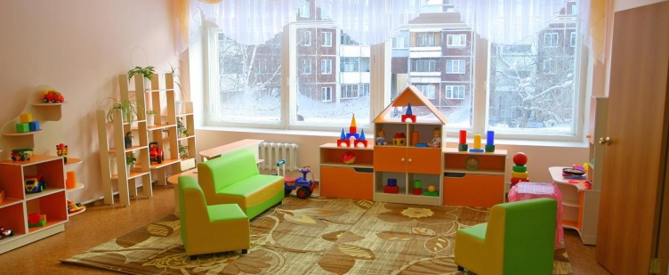
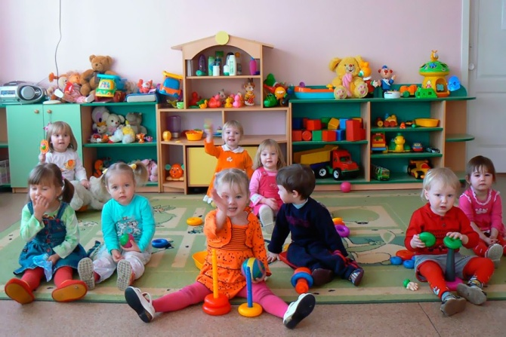
Дошкольное образование
На развитие дошкольного образования направлено
227 591,4 тыс. руб., в том числе:
Расходы на выполнение муниципального задания (обеспечение деятельности подведомственных учреждений) | 215 247,5
Мероприятия по развитию и модернизация региональных систем дошкольного образования | 8 942,9
Капитальный ремонт в муниципальных учреждениях, в том числе проектно-сметная документация | 2 311,9
Модернизация региональных систем дошкольного образования | 471,5
Реализация инициативного проекта «Родничок – территория счастливого и безопасного детства" | 400,0
Расходы на охрану труда в учреждениях | 217,6

Slide 37
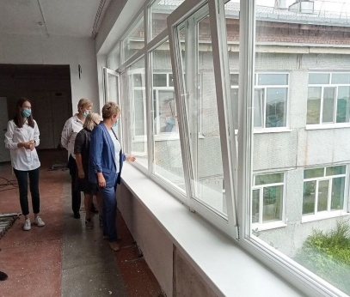
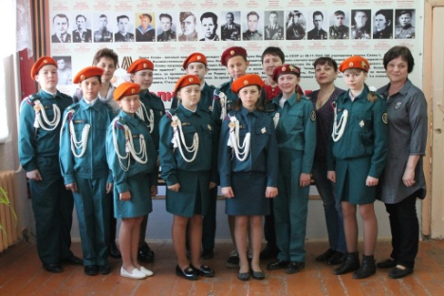
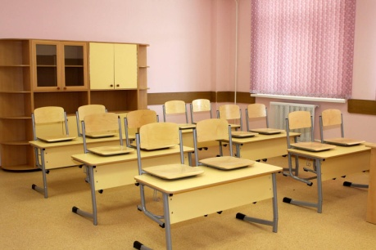
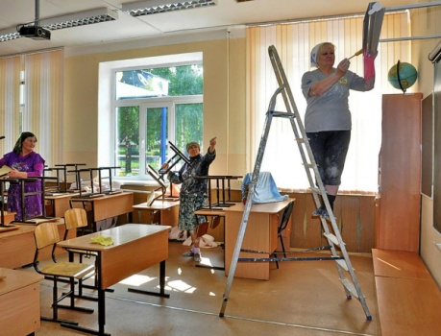
Общее образование
На развитие начального общего, основного общего и среднего образования направлено 1 061 161,1 тыс. руб., в том числе:
Расходы на выполнение муниципального задания (обеспечение деятельности подведомственных общеобразовательных учреждений), выплата вознаграждения за классное руководство ) | 899 665,1
Создание условия для обеспечения современного качества образования и реализация мероприятий по развитию общеобразовательных организаций | 45 321,1
Капитальный ремонт в муниципальных учреждениях, в том числе проектно-сметная документация | 12 977,7
Обеспечение деятельности советников директора по воспитанию и взаимодействию с детскими общественными объединениями в общеобразовательных организация и обеспечение выплат ежемесячного денежного вознаграждения советникам директоров по воспитанию и взаимодействию с детскими общественными объединениями | 2 885,1
Приобретение жилья для специалистов с высшим педагогическим образованием | 2 883,4
Оснащение (обновление материально-технической базы) оборудованием, средствами обучения и воспитания общеобразовательных организаций, в том числе осуществляющих образовательную деятельность по адаптированным основным общеобразовательным программам в рамках регионального проекта Республики Хакасия «Современная школа» (Приобретение оборудования для кабинета Точка роста) | 7 735,9
Приобретение компьютерного оборудования (ноутбуки, МФУ) для кабинета ЦОС В-Биджинская СОШ в рамках регионального проекта Республики Хакасия «Цифровая образовательная среда» | 3 947,7

Slide 38
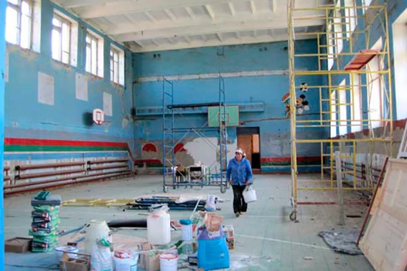
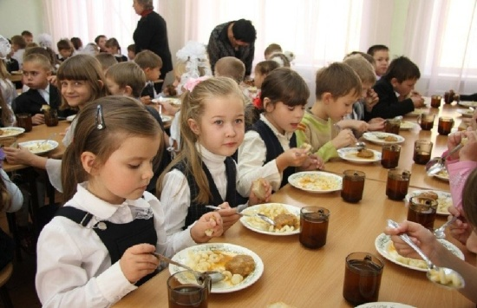
Общее образование
Укрепление материально-технической базы кабинетов хакасского языка в муниципальных общеобразовательных организациях | 1 000,4
Реализация мероприятий по модернизации школьных систем образования (ремонт Чапаевской СОШ) | 35 095,2
Ремонт образовательных учреждений за счет средств из резервного фонда Республики Хакасия и выделении средств из резервного фонда Правительства Республики Хакасия по предупреждению и ликвидации чрезвычайных ситуаций и последствий стихийных бедствий | 859,4
Реализация мероприятий по предоставлению школьного питания, в т.ч. предоставление бесплатного горячего питания обучающихся, получающих начальное общее образование в муниципальных образовательных организациях | 46 521,4
Мероприятия по организации отдыха, оздоровления и занятости несовершеннолетних (организаций пришкольных площадок в каникулярное время) | 601,9
Реализация инициативного проекта «Актовый зал школы - центр молодежных инициатив» МБОУ «Усть-Абаканская СОШ им. М.Е. Орлова» | 400,0
Реализация инициативного проекта «Спортивная молодежь – сильная Россия" | 550,0
Расходы на охрану труда в учреждениях | 716,8

Slide 39
В системе дополнительного
образования осуществляют
деятельность
2 муниципальных
учреждения
ДОПОЛНИТЕЛЬНОЕ образование
Численность обучающихся
Расходы местного бюджета на обеспечение дополнительного образования
млн.руб.

Slide 40
ДОПОЛНИТЕЛЬНОЕ образование
На развитие системы дополнительного образования направлено
57 658,0 тыс. руб., в том числе:
Расходы на выполнение муниципального задания (обеспечение деятельности подведомственных учреждений) | 38 517,8
Функционирование модели персонифицированного финансирования дополнительного образования детей | 6 924,7
Создание условия для обеспечения современного качества образования | 1 188,7
Ремонт учреждений за счет средств из резервного фонда Республики Хакасия и выделении средств из резервного фонда Правительства Республики Хакасия по предупреждению и ликвидации чрезвычайных ситуаций и последствий стихийных бедствий | 76,6
Выявление и поддержка одаренных детей и талантливой молодежи: Участие обучающихся (команд школьников) и их сопровождающих (руководителей) в республиканских, межрегиональных, всероссийских учебно-тренировочных сборах, спортивных соревнованиях, школах для одаренных детей и других международных и всероссийских мероприятиях | 1 410,8
Мероприятия, направленные на патриотическое воспитание граждан | 1 090,1
Оснащение (обновление материально- технической базы) оборудованием, средствами обучения и воспитания образовательных организаций различных типов для реализации дополнительных общеразвивающих программ, для создания информационных систем в образовательных организациях в рамках регионального проекта Республики Хакасия «Успех каждого ребенка» | 6 796,3
Капитальный ремонт объектов муниципальной собственности | 1 131,2
Расходы на охрану труда в учреждениях | 521,8

Slide 41
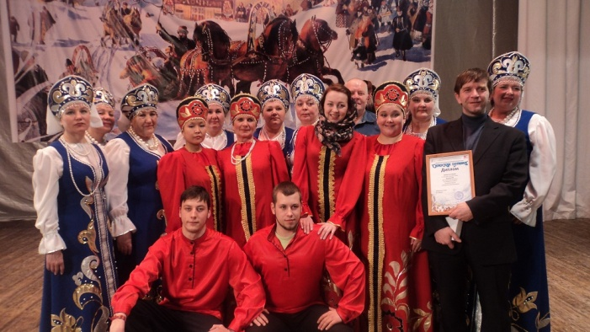
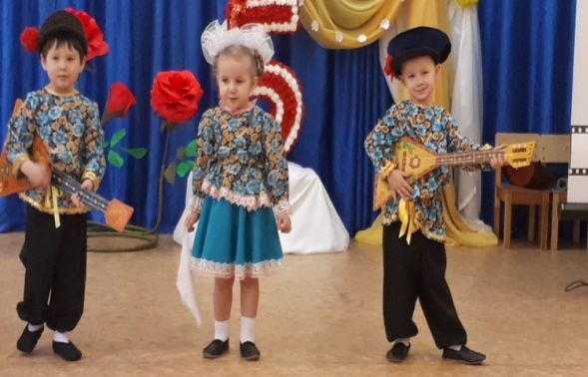
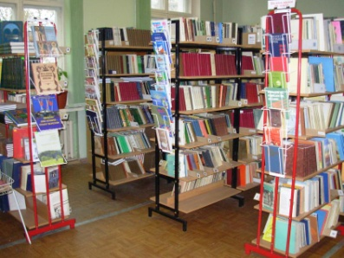
Расходы на Культуру – 107 992,0 тыс. рублей
Обеспечение деятельности учреждений культуры (Дома культуры, Музеи, ЦБС, МРЦ) | 76 328,0
Капитальный ремонт в муниципальных учреждениях, в том числе проектно-сметная документация | 411,4
Мероприятия по поддержки и развитию культуры, искусства , сохранение культурных ценностей, мероприятия, направленные на патриотическое воспитание граждан, мероприятия в области молодежной политики (организация и проведение культмассовых мероприятий, укрепление материально-технической базы муниципальных учреждений культуры в том числе приобретение звукового и световое оборудования танцевальных костюмов и обуви, комплектование книжного фонда, проведение текущих ремонтов учреждений культуры) | 18 492,2
Совершенствование библиотечной деятельности (Обеспечение библиотек услугами связи в части предоставления широкополосного доступа к сети «Интернет», пополнение и обновление книжного фонда, проведение мероприятий с детьми и молодежью) | 4 926,2
Государственная поддержка отрасли культуры (денежное поощрение лучших сельских учреждений культуры) в рамках регионального проекта Республики Хакасия «Творческие люди» | 241,4
Обеспечение безопасности музейного фонда и развитие музеев | 275,8
Содействие формирования туристической инфраструктуры и материально-технической базы, организация, координация туристической деятельности и продвижения туристического продукта | 270,1
Техническое оснащение муниципальных музеев под открытом небом в рамках регионального проекта Республики Хакасия «Культурная среда» | 257,7
Развитие и поддержка народного творчества, гармонизация отношений в Усть-Абаканском районе (Мероприятия в сфере развития и гармонизации межнациональных отношений ) | 598,2
Расходы на охрану труда в учреждениях | 415,0
Иные межбюджетные трансферты на мероприятия по формированию современного облика сельских территорий, направленных на создание и развитие инфраструктуры в сельской местности | 2 771,4
Иные межбюджетные трансферты на мероприятия по поддержке и развитию культуры | 2 998,6

Slide 42
4. Расходы бюджета муниципального образования
Динамика расходов на культуру за 2022-2024 годы
тыс. руб.
Культура
Другие вопросы в области культуры, кинематографии

Slide 43
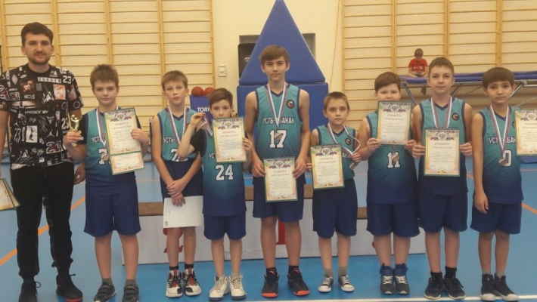
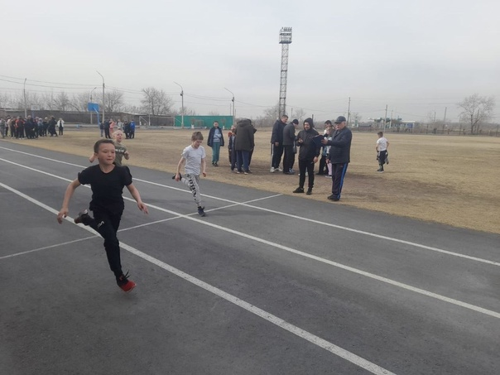
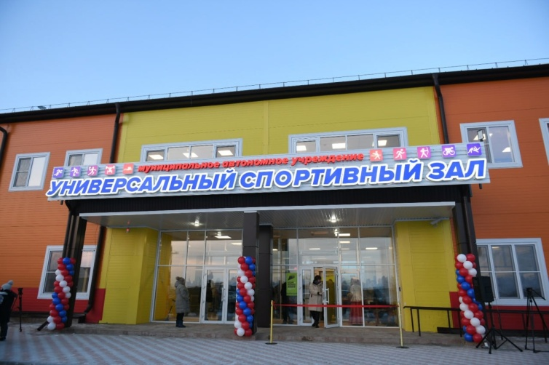
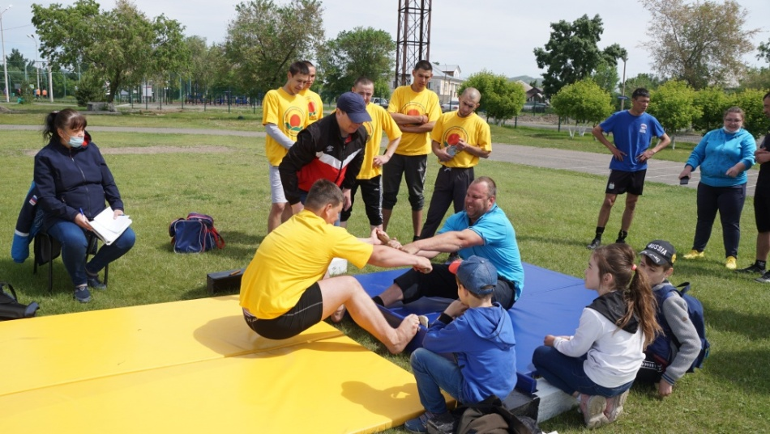
Расходы на Спорт – 72 017,0 тыс. рублей
Проведение спортивных мероприятий, обеспечение подготовки команд | 480,0
Обеспечение развития отрасли физической культуры и спорта (Обеспечение деятельности подведомственных учреждений (МБУДО "Усть-Абаканская СШ», оказание адресной финансовой поддержки спортивным организациям, осуществляющим подготовку спортивного резерва ) | 41 092,7
Обеспечение деятельности подведомственных учреждений (МАУ "Универсальный спортивный зал» | 17 174,4
Создание условий для занятий физической культурой и спортом, укрепление материально-технической базы | 3 509,9
Физкультурно-оздоровительная работа с различными категориями населения | 1 845,2
Окончание строительства универсального спортивного зала п. Усть-Абакан (строительный контроль, благоустройство территории УСЗ: асфальтирование, установка знаков, разметка) | 7 914,8

Slide 44
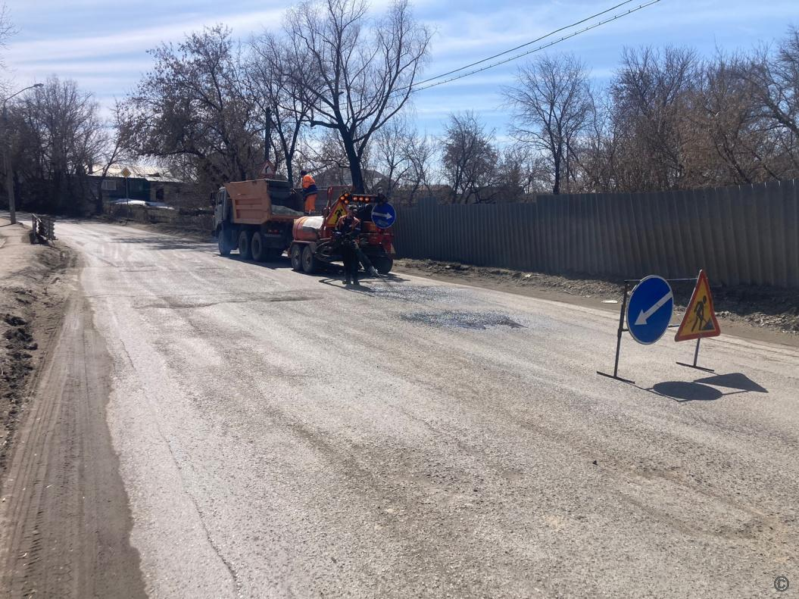
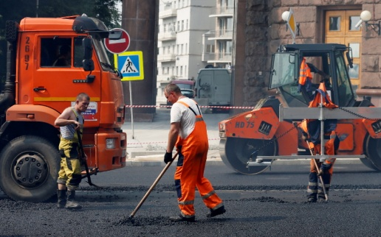
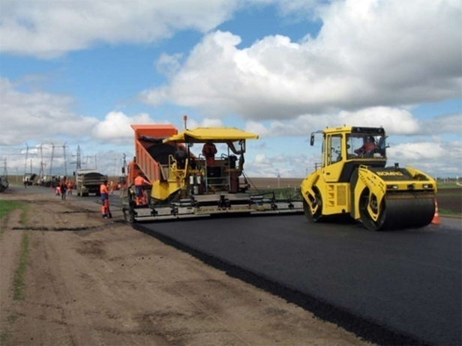
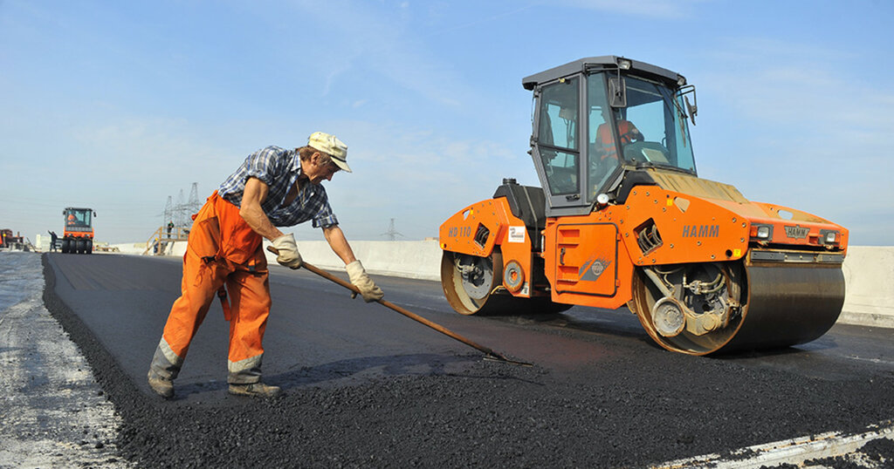
Расходы на дорожное хозяйство в 2024 году
Дорожное хозяйство
31 898,5 тыс. руб.
Мероприятия по обеспечению сохранности существующей сети автомобильных дорог общего пользования местного значения. в том числе:
1. Содержание автомобильных дорог – 3 408,6
2. Экспертиза сметной стоимости - 352,3; 3. Дорожная разметка - 598,4; 4. Установка металлического ограждения на подходах к мосту через канал, расположенного на автомобильной дороге с. Зеленое - д. Заря, - 800,63; 5. Обустройство пешеходного перехода (аал Доможаков ул. Механизаторская, 46, в районе МБОУ "Доможаковская СОШ им. Н.Г. Доможакова" (детский сад) - 694,3; 6. Установка дорожных знаков - 442,0; 7. Оказание услуг по проведению экспертизы (испытание вырубок из асфальтобетонного покрытия) для подтверждения результатов выполненных работ по ремонту автомобильной дороги, расположенной по адресу: Республика Хакасия, Усть-Абаканский район, аал Чарков, ул. Степная - 12,0;
8. Ремонт автомобильных дорог: Всего - 24 603,2, в том числе: - ул. Терешковой, с. Усть-Бюр (330м) ; аал Чарков, аал Ах-Хол-аал Майский на участке аал Чарков - аал Ах-Хол км (3,444 км); автомобильная дорога с. Зеленое - д. Заря (671 м) ; автомобильная дорога с. Зеленая - д. Заря (1,8 км); ул. Механизаторская аал Доможаков (700м); ул. Школьная на участке с. Вершино-Биджа (328 м; ямочный ремонт асфальтобетонного покрытия в границах муниципального образования Московский сельсовет.
9. Капитальный ремонт, ремонт автомобильных дорог общего пользования местного значения городских округов и поселений, малых и отдельных сел Республики Хакасия, а также на капитальный ремонт, ремонт искусственных сооружений (в том числе на разработку проектной документации) (софинансирование) -354,2 (МБ). Ремонт автомобильной дороги ул. Механизаторская аал Доможаков(0,7км) ; Ремонт автомобильной дороги ул.Школьная с. Усть-Бюр (0,625 км).; Ремонт автомобильной дороги ул. М.Цукановой с. Вершино-Биджа (0,36км) ; Ремонт автомобильной дороги ул. Полевая с. Вершино-Биджа (0,7 км) ; Ремонт автомобильной дороги ул. Школьная с. Вершино-Биджа (0,67км); Ремонт автомобильной дороги ул. Степная аал Чарков (0,42км).
10 .Иные межбюджетные трансферты на содержание, капитальный ремонт, ремонт и строительство дорог общего пользования, в том числе разработка проектно-сметной документации - 632,84 (МБ): Усть-Абаканский поссовет: Выполнение работ по организации подъездных путей к универсальному спортивному залу в р.п. Усть-Абакан, ул. Добровольского, 1В , Грейдирование дорог по ул. Садовой, переулок Колхозный рп. Усть-Абакан.

Slide 45
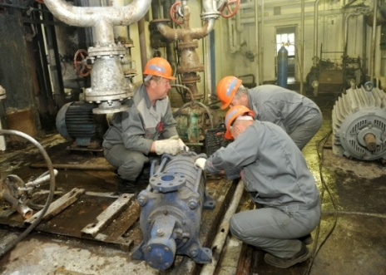
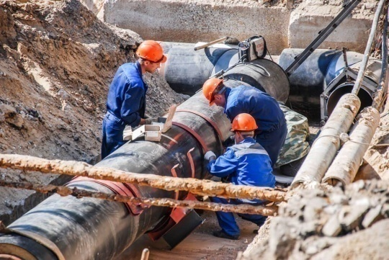
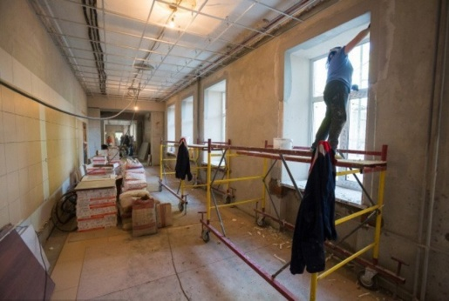
Расходы на жилищно-коммунальное хозяйство в 2024 году
36 580,9 тыс. руб., в том числе:
Обеспечение комплексного развития сельских территорий (строительство (приобретение) жилья, предоставляемого гражданам Российской Федерации, проживающим на сельских территориях, по договору найма жилого помещения (Строительство индивидуального жилого дома в с.Усть-Бюрь, ул.Заречная 26) – 5 931,7 тыс.руб.
Субсидии муниципальному казенному предприятию ЖКХ на погашение кредиторской задолженности – 5 000,0 тыс. рублей.
Формирование современного облика сельских территорий, направленных на создание и развитие инфраструктуры в сельской местности (Разработка ПСД на строительство водопровода в с.Московское ) – 1 626,7 тыс. рублей.
Строительство, реконструкция объектов муниципальной собственности, в том числе разработка проектно-сметной документации, капитальный ремонт в муниципальных учреждениях (Строительный контроль за строительством системы водоснабжения в с. Зеленое , Капитальный ремонт металлических дымовых труб в котельных аал Доможаков. аал Чарков, с.Вершино-Биджа) - 620,9 тыс. рублей.
Поддержка и развитие систем коммунального комплекса в муниципальных образованиях – 23 401,7 тыс.руб (Строительство системы водоснабжения в с. Зеленое 3 этап (277,5м); Строительный контроль при строительстве системы водоснабжения в с. Зеленое 3 этап; Поставка блочно-модульной котельной с установкой в с. Солнечное; Технологическое присоединение к электрическим сетям при строительстве системы водоснабжения в с.Зеленое; Устранение кренов, усиление крепления растяжек на котельных аал. Чарков, аал Доможаков, с. Вершино -Биджа; Проведение повторных строительно-технических экспертиз газоотводящих стволов (дымовых труб) в котельных аал. Чарков, аал Доможаков, с. Вершино-Биджа)

Slide 46
Расходы в области социальной политики в 2024 году
121 394,9 тыс. руб., в т.ч.
Доплата к пенсиям муниципальным служащим –
8 449,1 тыс.руб.
Обеспечение благоустроенным жильем молодых семей и молодых специалистов – 5 203,1 тыс. руб.
Обеспечение мер социальной поддержки детей-сирот и детей, оставшихся без попечения родителей – 47 521,7 тыс.руб.
Обеспечение мер социальной поддержки специалистов культуры, проживающих в сельской местности – 744,0 тыс.руб.
Оказание материальной помощи малообеспеченным категориям населения – 310,0 тыс.руб.
Компенсация части родительской платы– 2 024,8 тыс.руб.
Предоставление жилых помещений детям-сиротам и детям, оставшимся без попечения родителей, лицам из их числа по договорам найма специализированных жилых помещений – 57 142,3 тыс.руб.

Slide 47
Межбюджетные трансферты муниципальным образованиям поселений в 2024 году
Всего 147 218,1тыс. рублей
На развитие муниципальных образований
(целевая финансовая помощь)
(иные межбюджетные трансферты)
На решение вопросов
местного значения
(нецелевая финансовая помощь)
(дотации)

Slide 48
4. Расходы бюджета муниципального образования
Исполнение бюджета МО Усть-Абаканский район по непрограммным расходам за 2024 год
85 903,2 тыс. рублей
Обеспечение деятельности представительного органа муниципального образования
Обеспечение
деятельности Главы
Обеспечение деятельности Контрольно-счетной палаты
8 083,5 тыс. рублей
4 360,9 тыс. рублей
3 855,3 тыс. рублей
Обеспечение деятельности администрации муниципального образования
Осуществление отдельных государственных полномочий по организации проведения мероприятий по отлову и содержанию безнадзорных животных
Выполнение прочих обязательств государства
48 086,4 тыс. рублей
1 964,7 тыс. рублей
5 940,5 тыс. рублей
Проведение выборов
Обеспечение деятельности "Редакция газеты "Усть-Абаканские известия"
643,5 тыс. рублей
12 968,4 тыс. рублей

Slide 49
Инвестиционная политика муниципального образования
Привлечение инвестиций в экономику муниципального образования является одной из наиболее важных задач, стоящих перед администрациями района.
Объем капитальных вложений за счет всех источников финансирования в 2024 году в составил 141,9 млн. рублей, из них:
№ п/ | Наименование | Факт 2024 г. (млн. руб.)
1 | Строительство индивидуального жилого дома по адресу: ул. Заречная, 26, с. Усть-Бюр | 5,9
2 | Строительство системы водоснабжения с. Зеленое | 12,3
3 | Разработка ПСД на строительство Московского водопровода | 1,6
4 | Приобретение жилья для специалистов с высшим педагогическим | 2,9
5 | Предоставление жилых помещений детям-сиротам и детям, оставшимся без попечения родителей, лицам из их числа по договорам найма специализированных жилых | 34,1
6 | Окончание строительства универсального спортивного зала п.Усть-Абакан | 7,9

Slide 50
Муниципальный долг
долг
Объем муниципального долга
По состоянию на 01.01.2025 года долговые обязательства в муниципальном образовании Усть-Абаканский район отсутствуют
Расхода на обслуживание муниципального долга
(тыс. руб.)
2024 год
0,0

Slide 51
Контактная информация и обратная связь
Брошюра подготовлена Управлением финансов и экономики администрации Усть-Абаканского район РХ
Ответственный исполнитель:
Первый зам.Главы администрации Усть-Абаканского район РХ - Руководитель УФиЭ администрации Усть-Абаканского района - Потылицына Н.А.
Адрес: 655100, Республика Хакасия, р.п. Усть-Абакан, ул. Рабочая 9
Электронная почта : upr.finansov@list.ru
Телефон тел.(390-32)2-00-73, 2-14-32
Режим работы:
Понедельник - пятница с 8:00 до 17:00.
Перерыв с 12:00 до 13:00
Выходные дни: суббота, воскресенье
Интернет сайт: ust-abakan.ru

Slide 52
Спасибо за внимание!

